Slide 1
Myasthenia gravis
Hana Hošnová
F17034

Slide 2
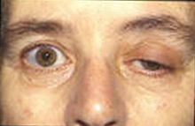
Myasthenia gravis
První prokázaná autoimunitní choroba
Způsobena poruchou nervosvalového přenosu
Je oslaben volní pohyb, který vykonává příčně pruhované svalstvo
Projevy
  Svalová unavitelnost, pokleslá oční víčka
  Dvojité vidění, zhoršená výslovnost, zhoršující se polykání

Slide 3
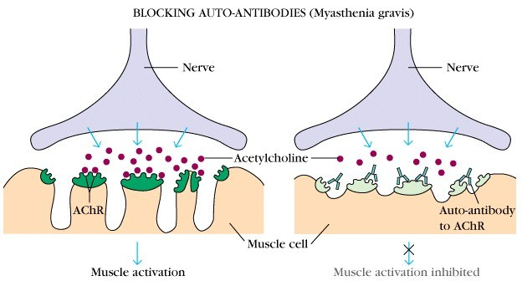
Podstata
  Blokáda či zničení acetylcholinových receptorů protilátkami převážně z brzlíku
  Tyto receptory na povrchu svalových buněk normálně přijímají chemický signál z nervového zakončení

Slide 4
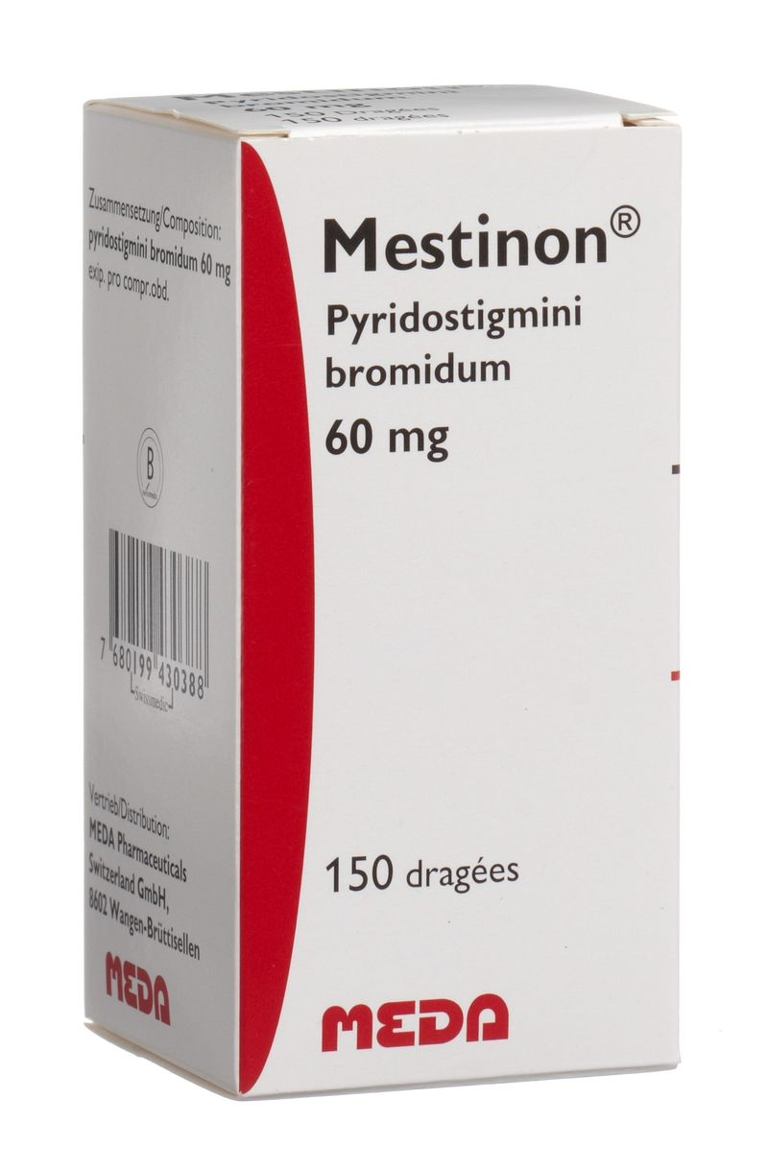
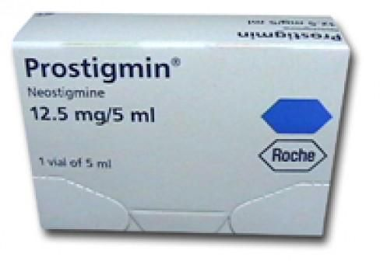
Léčba
Inhibitory acetylcholinesterázy – Mestinon (pyridostigmin bromid), Prostigmin (neostigmin bromid)
Kortikosteroidy – Prednison
Imunosupresiva – Imuran (azathioprim), cyklosporin A
Plazmaferéza – očištění plazmy od autoprotilátek
Odstranění brzlíku

Slide 5
Zdroje
https://nemoci.vitalion.cz/myastenia-gravis/
https://cs.medlicker.com/241-myasthenia-gravis-priciny-priznaky-diagnostika-a-lecba
https://cs.wikipedia.org/wiki/Myasthenia_gravis
https://i0.wp.com/behealthy.news/wp-content/uploads/2017/06/Myasthenia-Gravis-Treatment.jpg?fit=624%2C336&ssl=1

